Slide 1
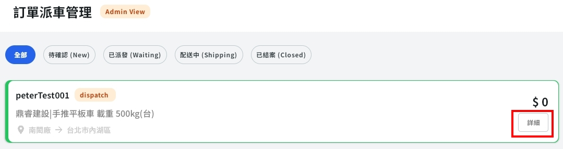
點下詳細沒有反應

Slide 2
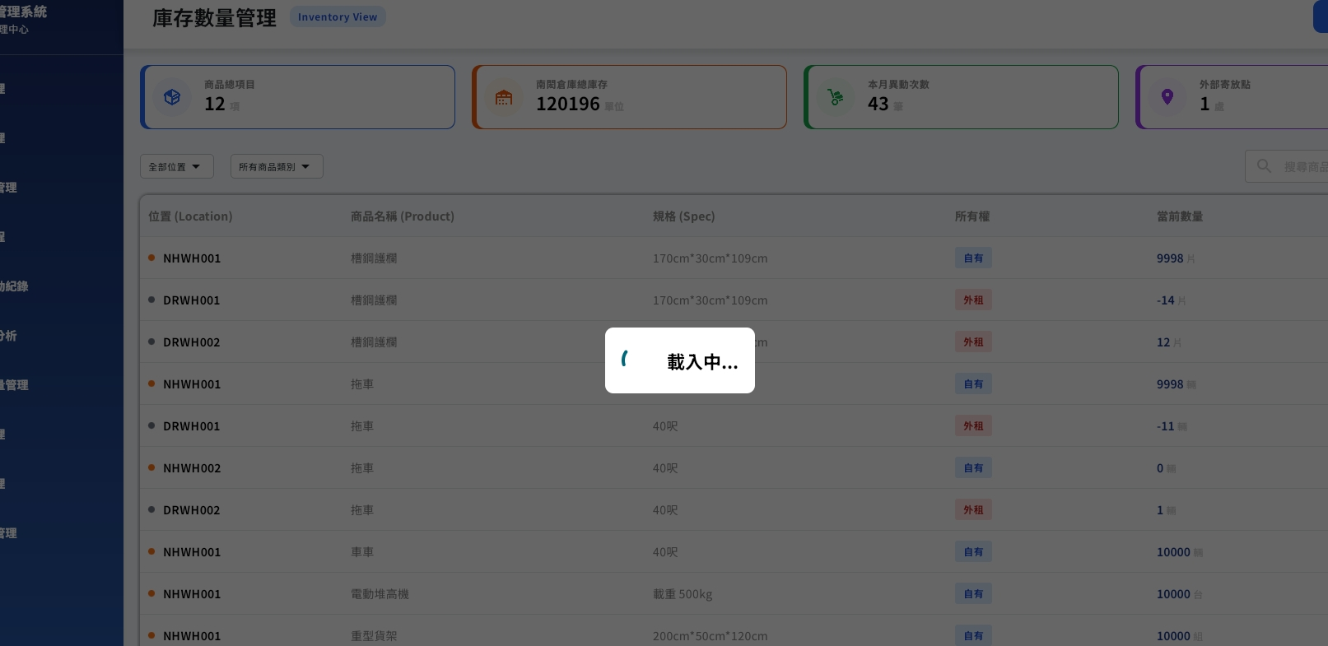
成功後 載入中沒有消失

Slide 3
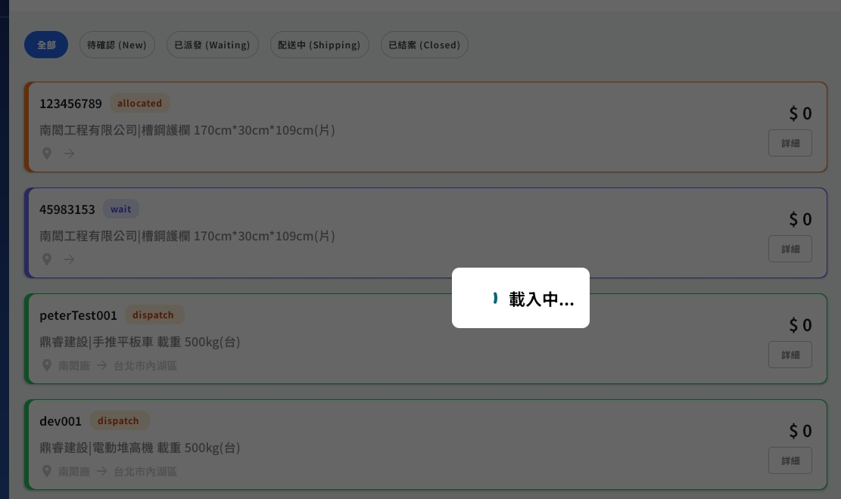
Dialog 成功後 載入中沒有消失

